Slide 1
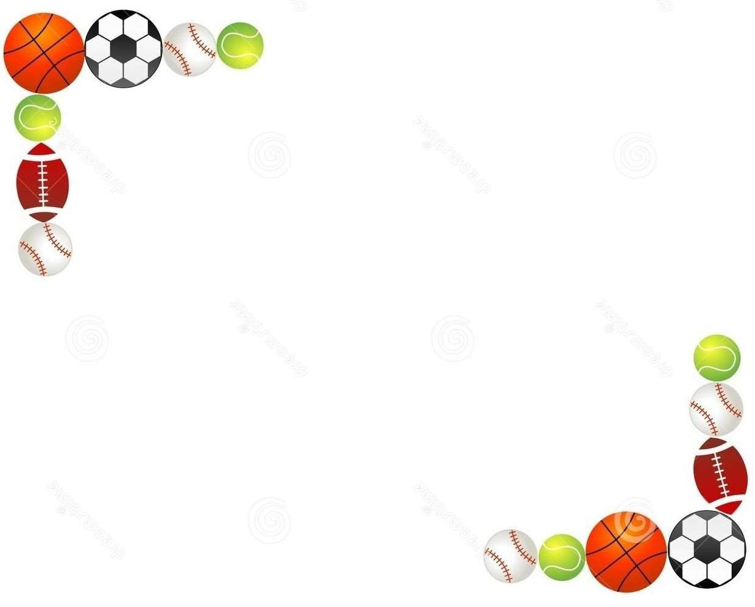
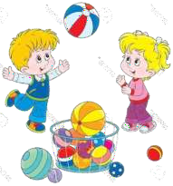

Муниципальное бюджетное дошкольное образовательное учреждение
«Детский сад № 13 «Солнышко»
Семинар – практикум
«Школа мяча»
Составитель: Быханова Н.В.,
воспитатель
Междуреченск 2026

Slide 2
Цель: повышение профессиональной компетентности
педагогов в вопросах
организации
физкультурно –
оздоровительного процесса в МБДОУ по развитию общей моторики у детей дошкольного возраста по разделу «Координация движений»
Задачи обучения:
-Заинтересовать детей упражнениями и игрой с мячом.
Формировать навыки передачи, ловли, ведения и бросков мяча в корзину, ворота, умение применять их в игровой ситуации.
Воспитывать умение играть коллективно.
Развивать глазомер, координацию, ритмичность, согласованность движений.
Развивать физические качества ребенка: быстроту, ловкость, выносливость, силу.

Slide 3
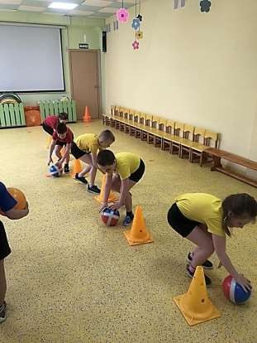
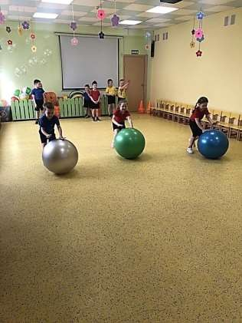
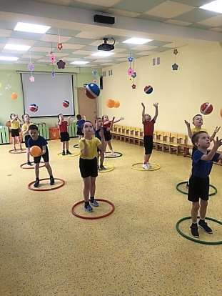
Упражнения в бросании, ловле, катании мячей способствуют развитию:
ловкости,
координации,
согласованности движений,
ритмичности
Совершенствуют пространственную ориентировку.

Slide 4
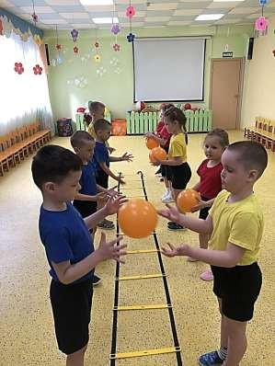
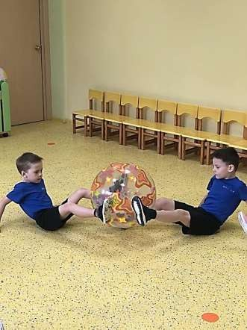
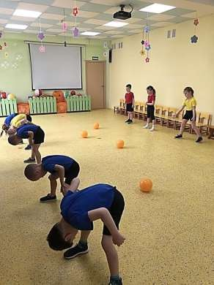
Упражнения в парах:
Развивают согласованность
движений
Воспитывают навыки сотрудничества и умение взаимодействовать в парах.

Slide 5
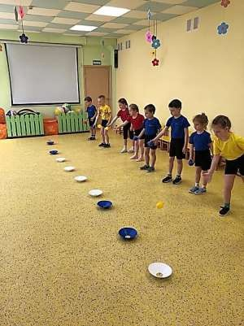
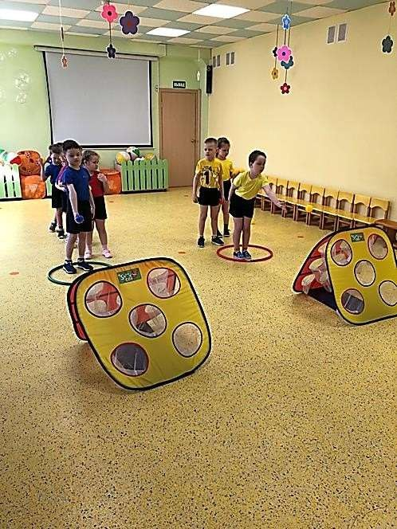
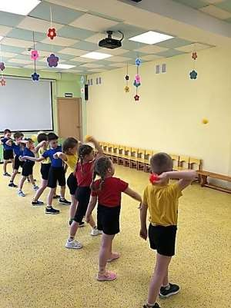
Метание в цель и на дальность требует:
сосредоточенности
умение соизмерять силу броска расстоянием.
точности броска

Slide 6
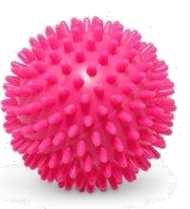
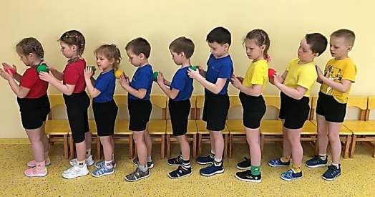
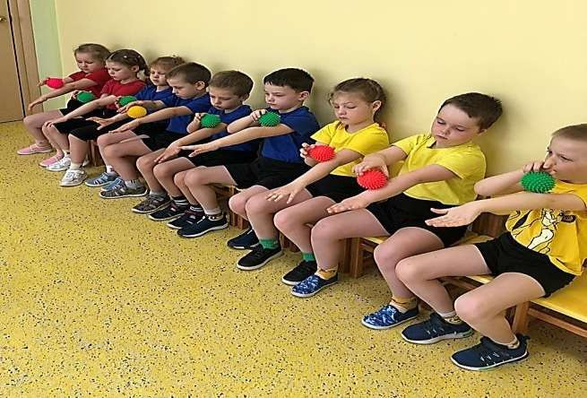
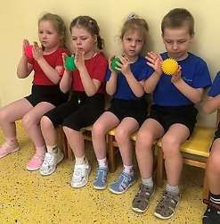
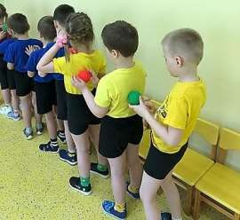
Упражнения с массажным мячиком:
развивают мелкую моторику рук
улучшают кровообращение
тонизируют мелкие мышцы на руках.

Slide 7


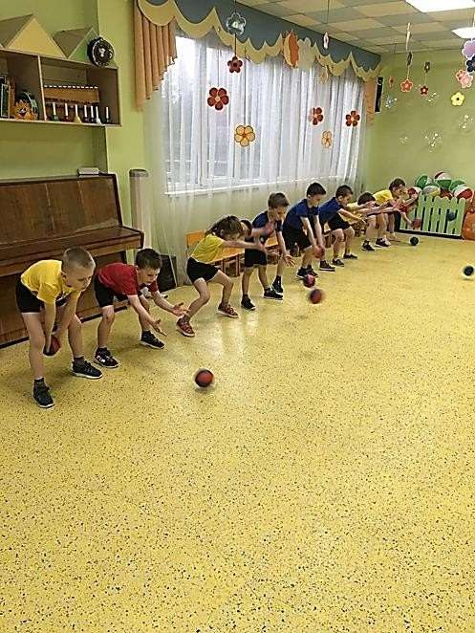
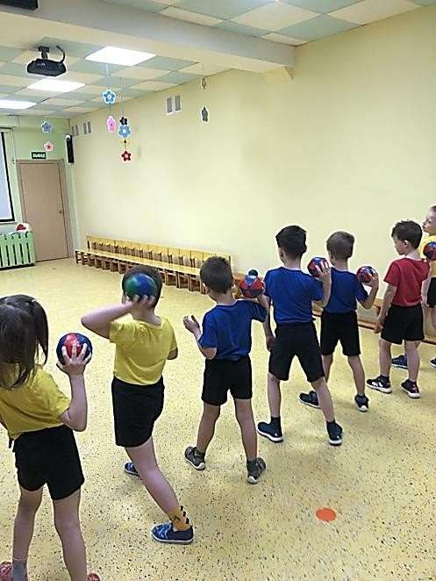
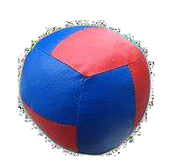
Упражнения с набивными мячами:
учат регулировать мышечные
усилия при броске или толчке мяча;
развивают физические качества:
силу, выносливость, скорость

Slide 8
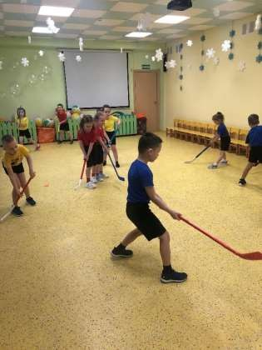
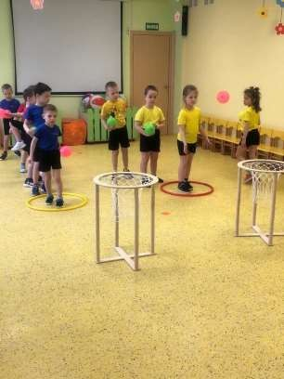
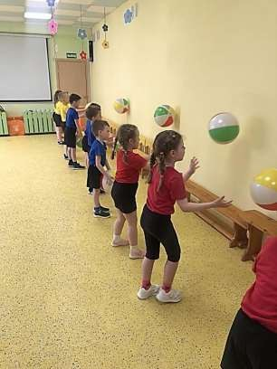
Упражнения с элементами хоккея, волейбола ,баскетбола:
развивают точность движений и скоординированность;
совершенствуют технику броска и ловли мяча разными способами

Slide 9
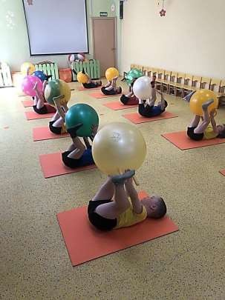
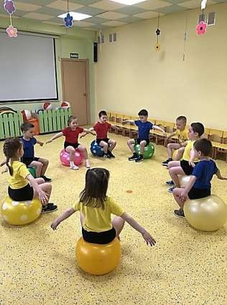
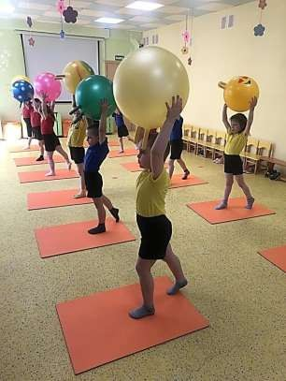
Упражнения на фитболах:
формируют и закрепляют навык
правильной осанки
укрепляют крупные и мелкие мышечные группы туловища и конечностей

Slide 10
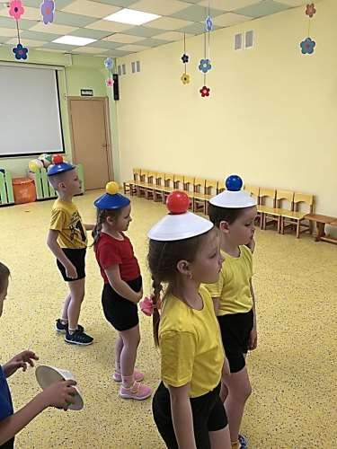
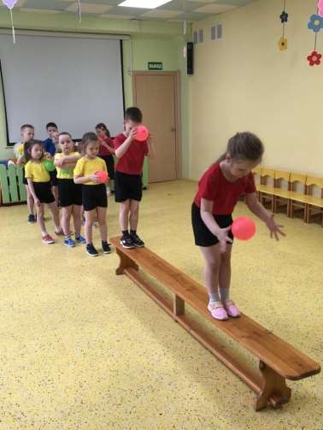
Упражнения на равновесие развивают:
вестибулярный аппарат;
внутреннее спокойствие
координацию движения

Slide 11

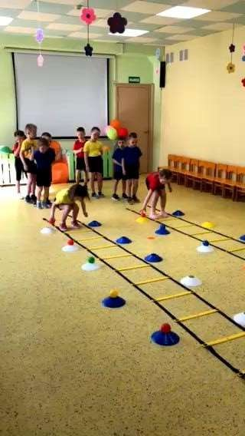
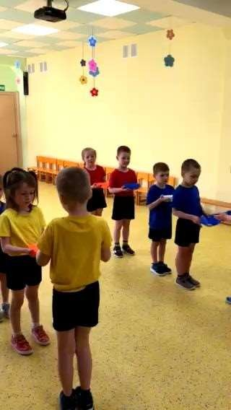
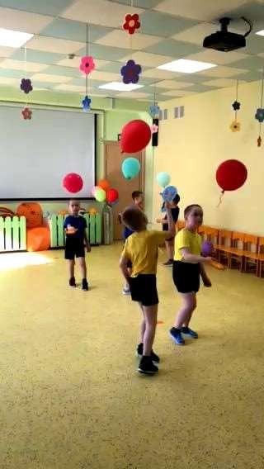
Игры-эстафеты с мячом
Элементы соревнований побуждают детей к большей активности, к проявлению различных двигательных и волевых качеств (быстроты, ловкости, выдержки, настойчивости)

Slide 12
Упражнения с мячами различного веса и объема развивают не только крупные, но и мелкие мышцы обеих рук, увеличивают подвижность суставов пальцев и кистей, что особенно важно для шестилетнего ребенка, готовящегося к обучению в школе.
Спасибо за внимание!

